Slide 1
Стихотворение «Пусть небо будет голубым»
Автор стихотворения
Н. Найденова

Slide 2
Пусть небо будет ГОЛУБЫМ,

Slide 3
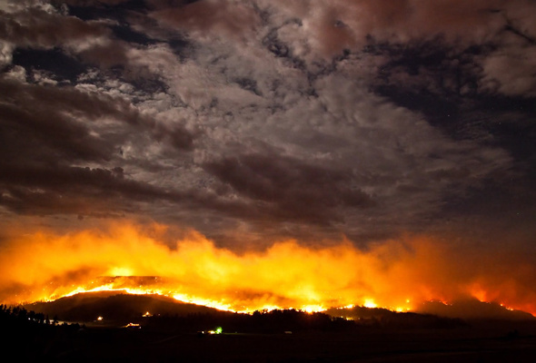
Пусть в небе НЕ клубится ДЫМ

Slide 4
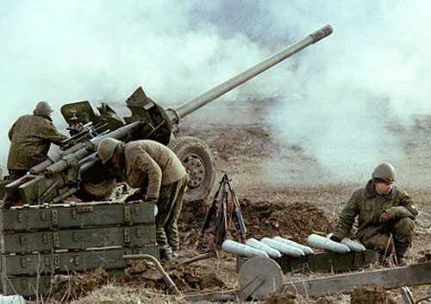
Пусть пушки грозные МОЛЧАТ

Slide 5
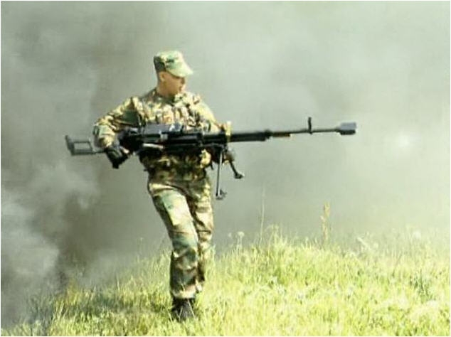
И пулеметы НЕ строчат

Slide 6
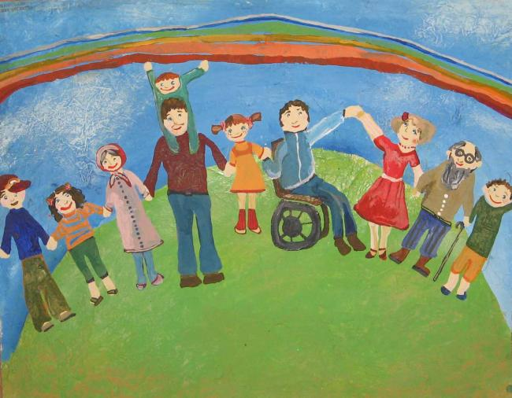
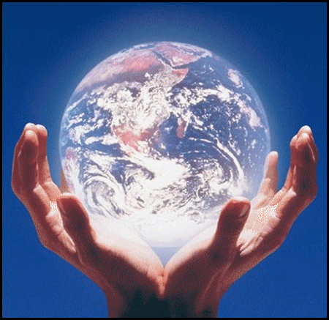
Чтоб жили люди, города, МИР нужен на земле ВСЕГДА!!!

Slide 7
Спасибо за внимание!

